Slide 1



Software PHP
B3
Framework Symfony 3
PARTIE 3 – Gérer la base de données avec Doctrine2
Version 1.11

Slide 2

Crédits et références bibliographiques
Site web de Symfony
Site web de Sensiolabs
Livre de référence : Développez votre site web avec le framework Symfony3

Slide 3
Plan
PARTIE 3 – Gérer la base de données avec Doctrine2
La couche métier : les entités
Manipuler ses entités avec Doctrine2

Slide 4
PARTIE 3 - Gérer la base de données avec Doctrine2

Slide 5
La couche métier : les entités

Slide 6
Notions d'ORM
L'objectif d'un ORM (Object-Relation Mapper) est d'abstraire une base de données en se chargeant de l'enregistrement de vos données
On n'aura plus à écrire de requêtes, ni créer de tables via phpMyAdmin.
L'ORM par défaut de Symfony s'appelle Doctrine2
Toutes les données doivent être sous forme d'objets que l'on nomme entité (entity)
On va indiquer à Symfony ce qu'il doit faire à travers des commentaires spéciaux dans le code (metadata)

Slide 7
Exemple d'annotation
Voici à quoi pourrait ressembler la classe Advert avant/après l'annotation :
<?php
// src/OC/PlatformBundle/Entity/Advert.php
namespace OC\PlatformBundle\Entity;
class Advert
{
protected $id;
protected $content;
// Et bien sûr les getters/setters :
public function setId($id)
{
$this->id = $id;
}
…./….
…/….
use Doctrine\ORM\Mapping as ORM;
/**
* @ORM\Entity
*/
class Advert
{
/**
* @ORM\Column(name="id", type="integer")
* @ORM\Id
* @ORM\GeneratedValue(strategy="AUTO")
*/
protected $id;
/**
* @ORM\Column(name="date", type="date")
*/
protected $date;
…/…
Notez le /**

Slide 8
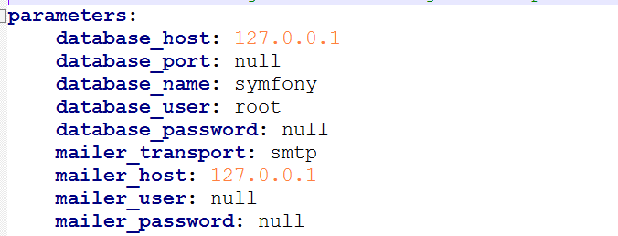
Création de la base de données
Avant d'utiliser le générateur d'entité il faut veiller à :
Modifier le fichier app/config/parameters.yml pour adapter les paramètres utiles à la base de données (utilisateur, mot de passe, nom de la base de données…)
Ensuite on peut lancer la commande de création de la base de données :
php bin/console doctrine:database:create

Slide 9
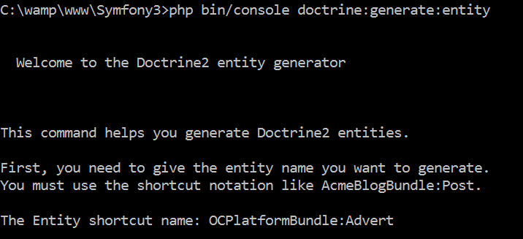
Génération d'entité
Une fois la base de données créée, on peut créer une entité
Première étape : le nom, sous le format NomBundle:NomEntité. Dans notre cas, on entre donc OCPlatformBundle:Advert
php bin/console doctrine:generate:entity

Slide 10
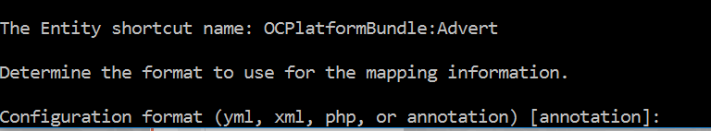
Génération d'entité – configuration
La seconde étape consiste à choisir une configuration, dans notre cas on utilisera les annotations (option par défaut)
On valide juste par entrée

Slide 11
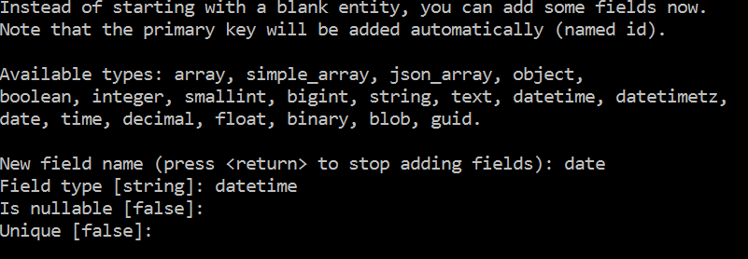
Génération d'entité – création de champs
On peut créer des champs pour notre base de données
Différentes types sont disponibles
Créons le premier champ date de type datetime
Ce champ n'est pas facultatif (is nullable), ni unique (choix par défaut)

Slide 12
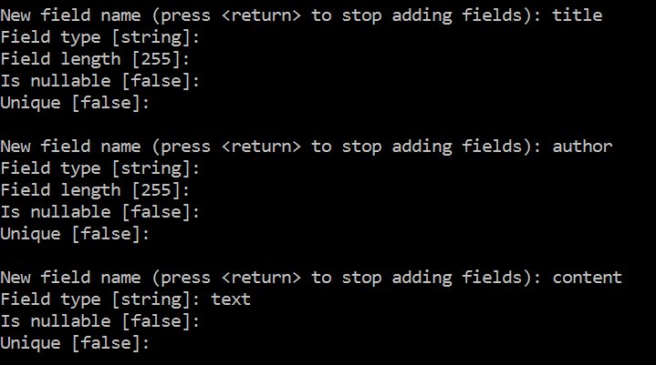
Génération d'entité – création de champs
De la même façon, voici les autres champs utiles pour notre exemple :

Slide 13
Génération d'entité – création de champs
Après le dernier champ valider par entrée

Slide 14
Fichier Entity/Advert.php
On peut vérifier que Symfony a généré toutes les annotations nécessaires
<?php
namespace OC\PlatformBundle\Entity;
use Doctrine\ORM\Mapping as ORM;
/**
* Advert
*
* @ORM\Table(name="advert")
* @ORM\Entity(repositoryClass="OC\PlatformBundle\Repository\AdvertRepository")
*/
class Advert
{
/**
* @var int
*
* @ORM\Column(name="id", type="integer")
* @ORM\Id
* @ORM\GeneratedValue(strategy="AUTO")
*/
private $id;
Table (permet de personnaliser le nom de la table qui sera créée dans la base de données)
Déclaration d'entité
Colonne (permet de définir les caractéristiques de la colonne concernée)
Le fait d'annoter les objets s'appelle le mapping
http://docs.doctrine-project.org/projects/doctrine-orm/en/latest/reference/basic-mapping.html

Slide 15
Ajout de méthodes à classe entité
On peut si besoin ajouter dans la classe de l'entité des méthodes qui utilisent les attributs issus de la base données pour retourner des valeurs (exemple : une méthode getPrixTotal qui ferait la somme des prix des produits d'une commande)
<?php
// Exemple :
class Commande
{
public function getPrixTotal()
{
$prix = 0;
foreach($this->getListeProduits() as $produit) {
$prix += $produit->getPrix();
}
return $prix;
}
}

Slide 16
Attributs par défaut
On peut grâce au constructeur définir des valeurs par défaut pour certains des attributs de l'entité
/**
* Advert
*
* @ORM\Table()
* @ORM\Entity(repositoryClass="OC\PlatformBundle\Entity\AdvertRepository")
*/
class Advert
{
// ...
public function __construct()
{
// Par défaut, la date de l'annonce est la date d'aujourd'hui
$this->date = new \DateTime();
}
// ...
}

Slide 17
Les types de colonnes
Ils ressemblent à ceux de SQL et PHP mais il ne s'agit que d'une correspondance. Ce sont donc des types de Doctrine uniquement.
Type Doctrine | Type SQL | Type PHP | Utilisation
string | VARCHAR | string | Toutes les chaînes de caractères jusqu'à 255 caractères.
integer | INT | integer | Tous les nombres jusqu'à 2 147 483 647.
smallint | SMALLINT | integer | Tous les nombres jusqu'à 32 767.
bigint | BIGINT | string | Tous les nombres jusqu'à 9 223 372 036 854 775 807. Attention, PHP reçoit une chaîne de caractères, car il ne supporte pas un si grand nombre (suivant que vous êtes en 32 ou en 64 bits).
boolean | BOOLEAN(Oracle)/TINYINT(1) (MySQL) | boolean | Les valeurs booléennes true et false.
decimal | DECIMAL | double | Les nombres à virgule.
date ou datetime | DATETIME | objet DateTime | Toutes les dates et heures.
time | TIME | objet DateTime- | Toutes les heures.
text | CLOB(Oracle)/TEXT(MySQL) | string | Les chaînes de caractères de plus de 255 caractères.
object | CLOB/TEXT | Type de l'objet stocké | Stocke un objet PHP en utilisant serialize/unserialize.
array | CLOB/TEXT | array | Stocke un tableau PHP en utilisant serialize/unserialize.
float | FLOAT | double | Tous les nombres à virgule. Attention, fonctionne uniquement sur les serveurs dont la locale utilise un point comme séparateur.

Slide 18
Les paramètres de l'annotation Column
Il existe 7 paramètres, tous facultatifs, que l'on peut passer à l'annotation Column afin de personnaliser le comportement.
Paramètre | Valeur par défaut | Utilisation
type | string | Définit le type de colonne comme nous venons de le voir.
name | Nom de l'attribut | Définit le nom de la colonne dans la table. Par défaut, le nom de la colonne est le nom de l'attribut de l'objet, ce qui convient parfaitement. Mais vous pouvez changer le nom de la colonne, par exemple si vous préférez « isExpired » en attribut, mais « is_expired » dans la table.
length | 255 | Définit la longueur de la colonne. Applicable uniquement sur un type de colonne string.
unique | false | Définit la colonne comme unique. Par exemple sur une colonne e-mail pour vos membres.
nullable | false | Permet à la colonne de contenir des NULL.
precision | 0 | Définit la précision d'un nombre à virgule, c'est-à-dire le nombre de chiffres en tout. Applicable uniquement sur un type de colonne decimal.
scale | 0 | Définit le scale d'un nombre à virgule, c'est-à-dire le nombre de chiffres après la virgule. Applicable uniquement sur un type de colonne decimal.

Slide 19
Résumé
Le rôle d'un ORM est d'abstraire une base de données en se chargeant de l'enregistrement de vos données
L'ORM par défaut livré avec Symfony est Doctrine2.
L'utilisation d'un ORM implique l'utilisation d'objets.
Une entité est, du point de vue PHP, un simple objet. Du point de vue de Doctrine, c'est un objet complété avec des informations de mapping qui lui permettent d'enregistrer correctement l'objet en base de données.

Slide 20
Manipuler ses entités avec Doctrine2

Slide 21
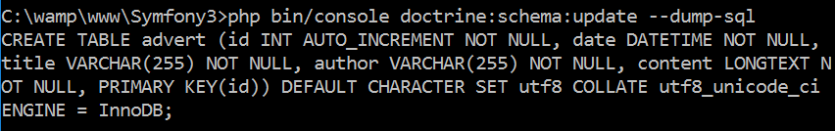

Matérialiser les tables en base de données
L'objectif de ce chapitre est de voir comment on manipule des entités à l'aide de Doctrine2.
La première chose à faire est de créer la requête pour la génération de tables dans la base de données :
A ce stade les tables ne sont pas encore créées
php bin/console doctrine:schema:update --dump-sql

Slide 22

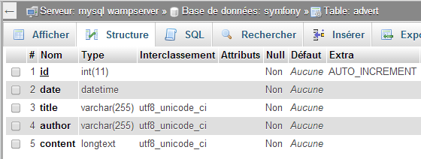
Matérialiser les tables en base de données
Une fois que vous avez validé la requête, vous pouvez l'exécuter :
Et aller vérifier dans PHPMyAdmin que la table advert a été créée :
php bin/console doctrine:schema:update --force

Slide 23
Modifier une entité
Pour modifier une entité, il suffit de lui créer un attribut et de lui attacher l'annotation correspondante.
Par exemple ajoutons un attribut $published, un booléen qui indique si l'annonce est publiée (true pour l'afficher sur la page d'accueil, false sinon)
/**
* Advert
*
* @ORM\Table()
* @ORM\Entity(repositoryClass="OC\PlatformBundle\Entity\AdvertRepository")
*/
class Advert
{
// ... les autres attributs
/**
* @ORM\Column(name="published", type="boolean")
*/
private $published = true;
// ...
}

Slide 24
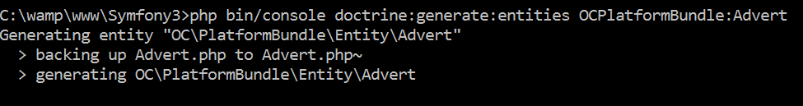
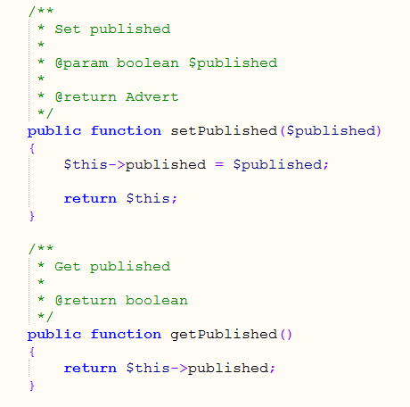
Mise à jour de la classe
Vous pouvez créer manuellement les setters et getters ou bien les faire générer par Symfony
php bin/console doctrine:generate:entities OCPlatformBundle:Advert

Slide 25
Mise à jour de la base de données
Vient ensuite la mise à jour de la base de données
Tout d'abord la création de la requête via la commande :
Puis son exécution via la commande :
php bin/console doctrine:schema:update --dump-sql
php bin/console doctrine:schema:update --force

Slide 26
Les requêtes SQL avec le service EntityManager
Pour faire des requête SQL on va utiliser le service EntityManager
On accède à ce service via :
$em = $this->getDoctrine()->getManager();
Pour récupérer les entités de la base de données, on va utiliser des objets Repository (un par entité) :
Note : on peut aussi utiliser l'espace de nom complet :
getRepository('OC\PlatformBundle\Entity\Advert');
$em = $this->getDoctrine()->getManager();
$advertRepository = $em->getRepository('OCPlatformBundle:Advert');

Slide 27
Enregistrement en base de données
L'enregistrement effectif en base de données se fait en deux étapes très simples depuis un contrôleur.
Modifions la méthode addAction() de notre contrôleur
<?php
// src/OC/PlatformBundle/Controller/AdvertController.php
namespace OC\PlatformBundle\Controller;
use OC\PlatformBundle\Entity\Advert;
use Symfony\Bundle\FrameworkBundle\Controller\Controller;
use Symfony\Component\HttpFoundation\Request;
class AdvertController extends Controller
{
public function addAction(Request $request)
{
// Création de l'entité
$advert = new Advert();
$advert->setTitle('Recherche développeur Symfony.');
$advert->setAuthor('Alexandre');
$advert->setContent("Nous recherchons un développeur Symfony débutant sur Lyon. Blabla…");
// On peut ne pas définir ni la date ni la publication,
// car ces attributs sont définis automatiquement dans le constructeur
// On récupère l'EntityManager
$em = $this->getDoctrine()->getManager();
// Étape 1 : On « persiste » l'entité
$em->persist($advert);
// Étape 2 : On « flush » tout ce qui a été persisté avant
$em->flush();
// Reste de la méthode qu'on avait déjà écrit
if ($request->isMethod('POST')) {
$request->getSession()->getFlashBag()->add('notice', 'Annonce bien enregistrée.');
// Puis on redirige vers la page de visualisation de cettte annonce
return $this->redirectToRoute('oc_platform_view', array('id' => $advert->getId()));
}
// Si on n'est pas en POST, alors on affiche le formulaire
return $this->render('OCPlatformBundle:Advert:add.html.twig', array('advert' => $advert));
}

Slide 28
Enregistrer ses entités en base de données
L'étape 1 dit à Doctrine de « persister » l'entité. Cela veut dire qu'à partir de maintenant cette nouvelle entité est gérée par Doctrine. Cela n'exécute pas encore de requête SQL, ni rien d'autre.
L'étape 2 dit à Doctrine d'exécuter effectivement les requêtes nécessaires pour sauvegarder les entités qu'on lui a dit de persister précédemment (il fait donc des INSERT INTO …)
On a ainsi ajouté une annonce dans la base de données :
http://localhost/Symfony/web/app_dev.php/platform/add

Slide 29
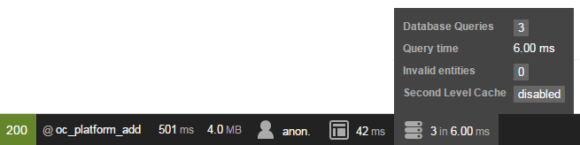
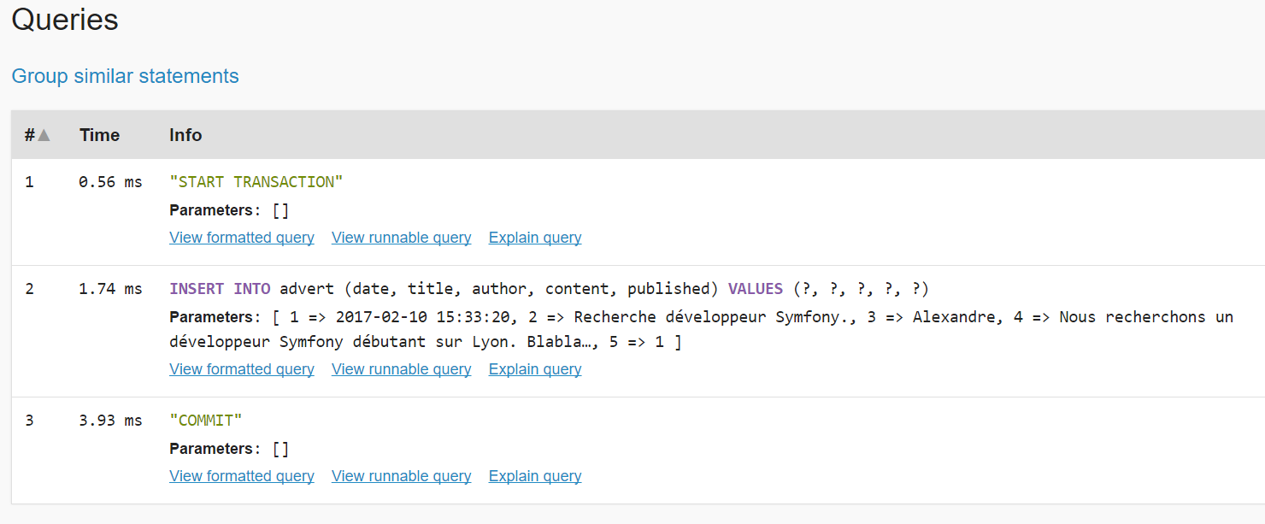
Visualisation des requêtes avec le profiler
L'outil profiler permet de visualiser les requêtes SQL :

Slide 30
Remarques sur persist et flush
Les étapes persist et flush sont séparées car Doctrine utilise les transactions : évite ainsi des écritures partielles
persist traite indifféremment les nouvelles entités de celles déjà en base de données
<?php
// Depuis un contrôleur
$em = $this->getDoctrine()->getManager();
// On crée une nouvelle annonce
$advert1 = new Advert;
$advert1->setTitle('Recherche développeur.');
$advert1->setContent("Pour mission courte");
// Et on le persiste
$em->persist($advert1);
// On récupère l'annonce d'id 5.
$advert2 = $em->getRepository('OCPlatformBundle:Advert')->find(5);
// On modifie cette annonce, en changeant la date à la date d'aujourd'hui
$advert2->setDate(new \Datetime());
// Ici, pas besoin de faire un persist() sur $advert2.
// Enfin, on applique les deux changements à la base de données :
$em->flush();

Slide 31
Autres méthodes utiles de l'EntityManager
clear($nomEntite) annule tous les persist() effectués. Si le nom d'une entité est précisé (son namespace complet ou son raccourci), seuls les persist() sur des entités de ce type seront annulés.
detach($entite) annule le persist() effectué sur l'entité en argument. Au prochain flush(), aucun changement ne sera donc appliqué à l'entité.
contains($entite) retourne true si l'entité donnée en argument est gérée par l'EntityManager (s'il y a déjà eu un persist() sur cette entité).
refresh($entite) met à jour l'entité donnée en argument dans l'état où elle est en base de données. Cela écrase et donc annule tous les changements qu'il a pu y avoir sur l'entité concernée.
remove($entite) supprime l'entité donnée en argument de la base de données. Effectif au prochain flush()

Slide 32
Suppression d'annonce
On modifie la méthode deleteAction(). Depuis un repository, il faut utiliser la méthode find($id) qui permet de retourner l'entité correspondant à l'id $id
public function deleteAction(Request $request, $id)
{
$em = $this->getDoctrine()->getManager();
$advert = $em->getRepository('OCPlatformBundle:Advert')->find($id);
if (null === $advert) {
throw new NotFoundHttpException("L'annonce d'id ".$id." n'existe pas.");
}
$em->remove($advert);
$em->flush();
$request->getSession()->getFlashBag()->add('info', "L'annonce a bien été supprimée.");
return $this->redirectToRoute('oc_platform_home');
}

Slide 33
Récupérer ses entités avec un EntityRepository
Même principe pour la méthode viewAction(). Notez le passage d'un objet au template.
public function viewAction($id)
{
$em = $this->getDoctrine()->getManager();
$advert = $em->getRepository('OCPlatformBundle:Advert')->find($id);
// $advert est donc une instance de OC\PlatformBundle\Entity\Advert
// ou null si l'id $id n'existe pas, d'où ce if :
if (null === $advert) {
throw new NotFoundHttpException("L'annonce d'id ".$id." n'existe pas.");
}
// Le render ne change pas, on passait avant un tableau, maintenant un objet
return $this->render('OCPlatformBundle:Advert:view.html.twig', array(
'advert' => $advert
));
}

Slide 34
Récupérer ses entités avec un EntityRepository
http://localhost/Symfony/web/app_dev.php/platform/advert/1

Slide 35
Autres méthodes utiles de récupération – findAll()
findAll() : retourne toutes les entités contenue dans la base de données. Le format du retour est un tableau PHP
<?php
$repository = $this->getDoctrine()->getManager()->getRepository('OCPlatformBundle:Advert');
$listAdverts = $repository->findAll();
foreach ($listAdverts as $advert) {
// $advert est une instance de Advert
echo $advert->getContent();
}
Affichage en PHP
Affichage en twig (si l'on a passé la variable $listAdverts au template)
<ul>
{% for advert in listAdverts %}
<li>{{ advert.content }}</li>
{% endfor %}
</ul>

Slide 36
Autres méthodes utiles de récupération – findBy()
findBy() : permet de retourner une liste d'entités, sauf qu'elle est capable d'effectuer un filtre pour ne retourner que les entités correspondant à un ou plusieurs critère(s)
Cet exemple va récupérer toutes les entités ayant comme auteur « Alexandre » en les classant par date décroissante et en en sélectionnant cinq(5) à partir du début(0). Elle retourne un tableau également
<?php
$listAdverts = $repository->findBy(
array('author' => 'Alexandre'), // Critere
array('date' => 'desc'), // Tri
5, // Limite
0 // Offset
);

Slide 37
1ère Application : Affichage des annonces sur l'index
Pour cela il faut utiliser la méthode findAll() et on modifie la méthode indexAction comme suit :
public function indexAction($page)
{
if ($page < 1) {
throw new NotFoundHttpException('Page "'.$page.'" inexistante.');
}
// Pour récupérer la liste de toutes les annonces : on utilise findAll()
$listAdverts = $this->getDoctrine()
->getManager()
->getRepository('OCPlatformBundle:Advert')
->findAll()
;
// L'appel de la vue ne change pas
return $this->render('OCPlatformBundle:Advert:index.html.twig', array(
'listAdverts' => $listAdverts,
));
}

Slide 38
2ème Application : Affichage des annonces dans le menu
On modifie également la méthode menuAction par exemple en utilisant la méthode findBy() :
public function menuAction($limit)
{
$em = $this->getDoctrine()->getManager();
$listAdverts = $em->getRepository('OCPlatformBundle:Advert')->findBy(
array(), // Pas de critère
array('date' => 'desc'), // On trie par date décroissante
$limit, // On sélectionne $limit annonces
0 // À partir du premier
);
return $this->render('OCPlatformBundle:Advert:menu.html.twig', array(
'listAdverts' => $listAdverts
));
}

Slide 39
Affichage de la page d'accueil
http://localhost/symfony/web/app_dev.php/platform

Slide 40
Résumé
Il faut exécuter la commande doctrine:schema:update pour mettre à jour la base de données et la faire correspondre à l'état actuel de vos entités.
Avec Symfony, on récupère l'EntityManager de Doctrine2 depuis un contrôleur, via $this->getDoctrine()->getManager() .
L'EntityManager sert à manipuler les entités, tandis que les repositories servent à récupérer les entités.

